Slide 1
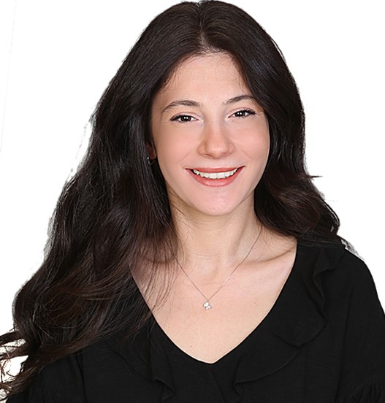
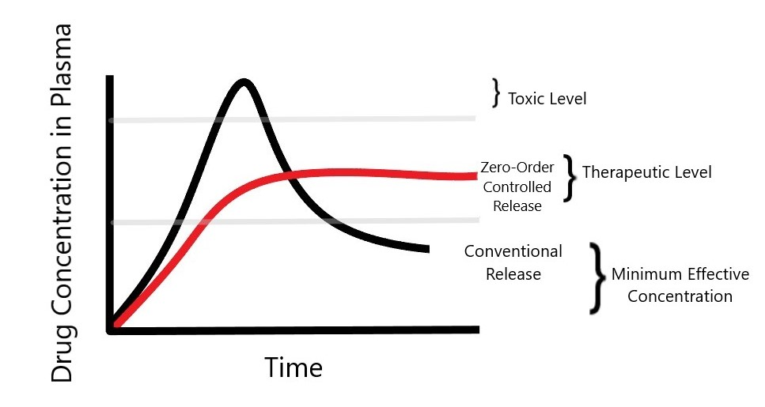
YTÜ
FEN EDEBİYAT FAKÜLTESİ
KİMYA BÖLÜMÜ
SEMİNER DERSİ SUNUMU
GİZEM NAZLI KALYONCUOĞLU
22516015
Konu
İlaç Taşıyıcı Sistemler ve Kontrollü Salım Mekanizmalarının İncelenmesi
Danışman
Prof.Dr.Sevgi KOCAOBA
Tarih: 21.03.2023 Saat: 12:20

